Slide 1
¿cómo influye la pandemia en la valoración de la ciencia y los/as investigadores/as?
“El rol de la Ciencia en la pandemia del COVID19: ¿hay un antes y un después?”
Dr. Juan Pablo Henríquez
Facultad de Ciencias Biológicas
Universidad de Concepción

Slide 2
Ciencia y CoVID-19
más de 20,000 artículos científicos en 2020
más de 1,400 ensayos clínicos en curso
más de 130 ensayos de vacunas
33 centros de diagnóstico
Fondo COVID-19
Sub-mesa de Datos
Tecnología e Innovación
10 en evaluación clínica
123 en evaluación pre-clínica
La Ciencia ha tenido capacidad de respuesta

Slide 3
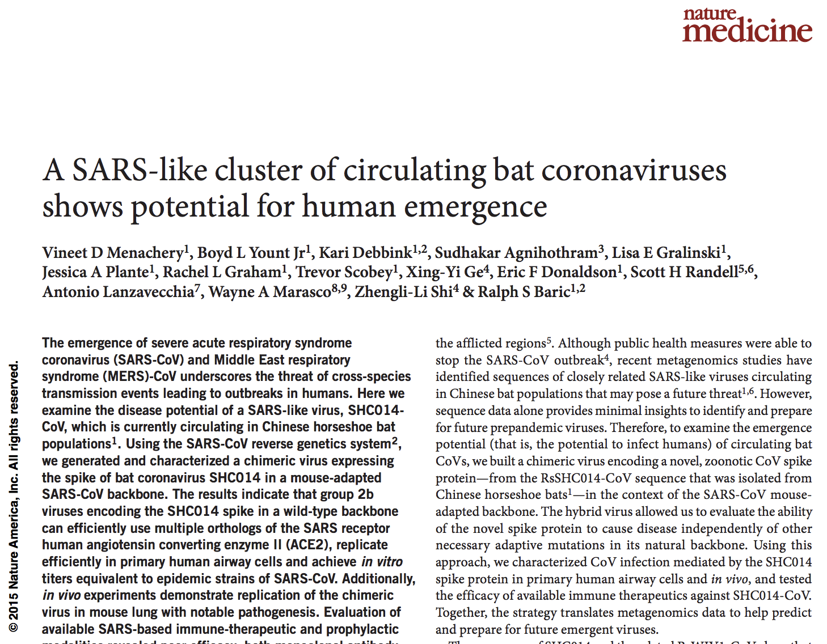
Ciencia y CoVID-19
La Ciencia ha tenido capacidad de anticiparse

Slide 4
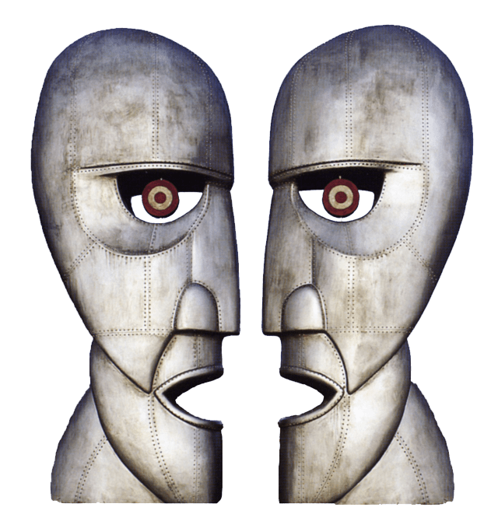
Ciencia en Chile y CoVID-19
1- comunicación efectiva de las ciencias

Slide 5
Ciencia en Chile y CoVID-19
2- ciencia y política

Slide 6
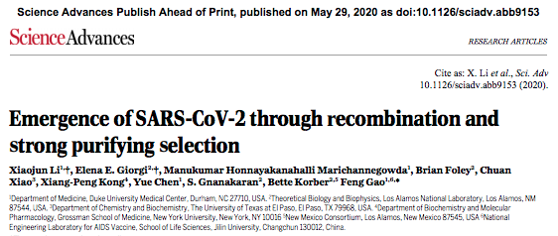
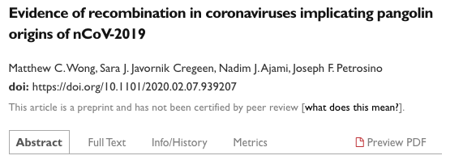
Ciencia y CoVID-19

Slide 7
Ciencia en Chile y CoVID-19
un futuro esplendor

